Slide 1
4-мавзу. Табиатда мева ва уруғларнинг тарқалиши. Уруғдан ва вегетатив кўпайиш.

Slide 2
Режа
1. Табиатда мева ва уруғларнинг тарқалиши.
2. Уруғдан кўпайиш.
3. Вегетатив кўпайиш

Slide 3
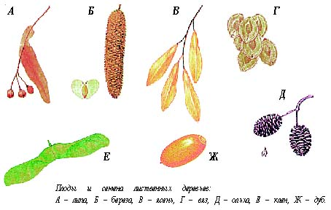
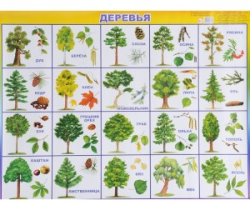
Табиатда мева ва уруғларнинг тарқалиши
Дарахт-бута ўсимликларининг мева ва уруғлари табиатда онгсиз ва онгли равишда тарқалади. Уларни онгсиз тарқалишида ташқи табиий омиллар-шамол, сув, фауна асосий рол ўйнаса, онгли тарқалишида инсон ёрдамида маълум мақсадни кўзлаб сунъий равишда тарқатилади. Меваси ва уруғлари шамол воситасида тарқаладиган дарахт турлари асосан баланд бўйли, ҳамда асосий ҳосили юқориги шохларида жойлашган бўлади. бундай уруғлар попукчи, қанотчали ва ўсиқли бўлиб, шамол ёрдамида тарқалишга мослашган. Паст бўйли дарахтлар-буталар мева ва уруғлардан, асосан ҳайвонлар ёрдамида тарқалади. Мева ва уруғ қанчалик энгил ва сатҳи катта бўлса, ҳавода шунчалик узоқ вақт учиб юради ва она дарахтдан анча узоқларга тарқалади. Уруғларни она дарахтдан узоқ жойларга учиб бориши, учишга кўмаклашувчи мосламалар, қанотчаларига боғлиқдир

Slide 4
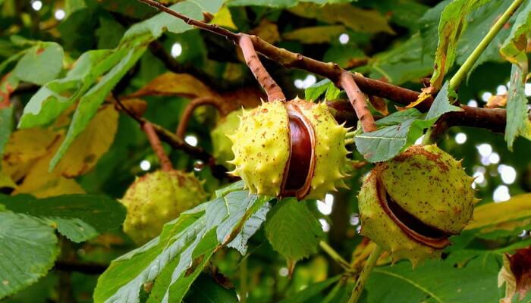
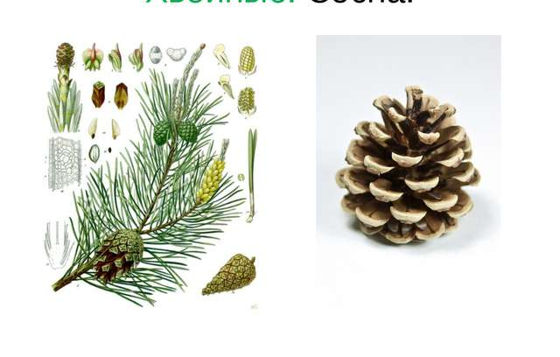
Мева ва уруғларни тарқалишида инсонинг роли ҳам катта бўлиб, минг йиллар давомида инсон доимо мевали ва манзарали ўсимликларни саралаб, танлаб жуда кўплаб навларни яратган. Мевалар асосан бир мамлакатдан иккинчи мамлакатга олиб борилиши натижасида ҳам тарқалади. Ўсимликларнинг мева ва уруғлари бу ҳолатда мақсадсиз тарқалади. Халқ хўжалиги учун муҳим дарахт-бута турларининг уруғлари уларни кўпайтириш, плантацияларини барпо этиш учун яъни мақсадли тарқатилади.

Slide 5
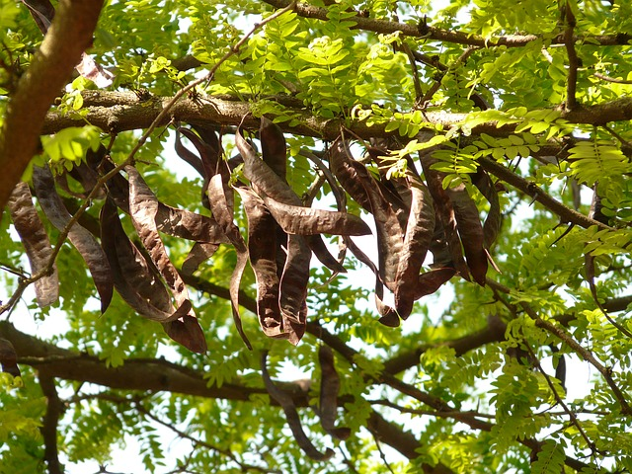
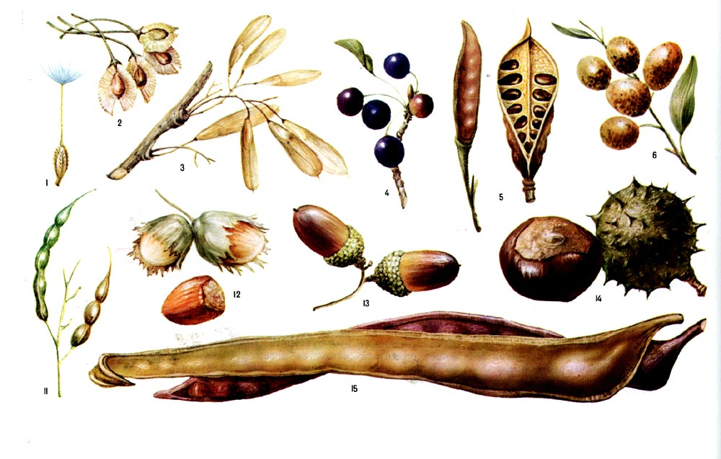
Дарахтлар ва буталарнинг уруғлари ривожланиши ва пишиб этилиш вақтида катта физиологик фаоллик хусусиятларига эга бўлади.
Уларнинг тўқималари таркибида жуда кўп миқдорда ҳаракатдаги углеводлар ва азот бирлашмалари бўлиб, меванинг ёки уруғнинг пишиб этилиш даврида уларда крахмал, оқсил ва ёғлар йиғила бошлайди.
Уруғларни етилиш вақтида уларнинг физиологик фаоллиги секинлашади, озуқа моддаларни кўчиб юриши тўхтайди, сувнинг миқдори камаяди.

Slide 6
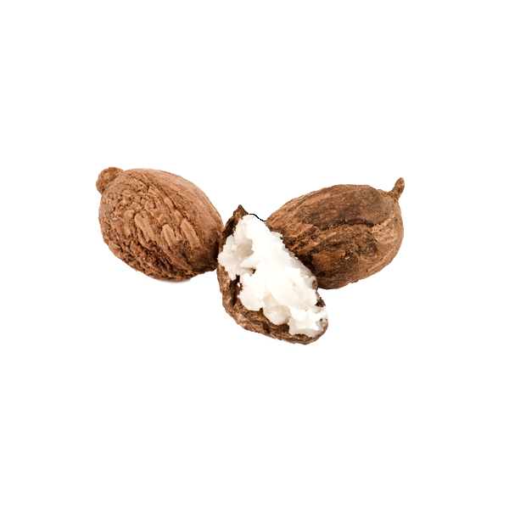
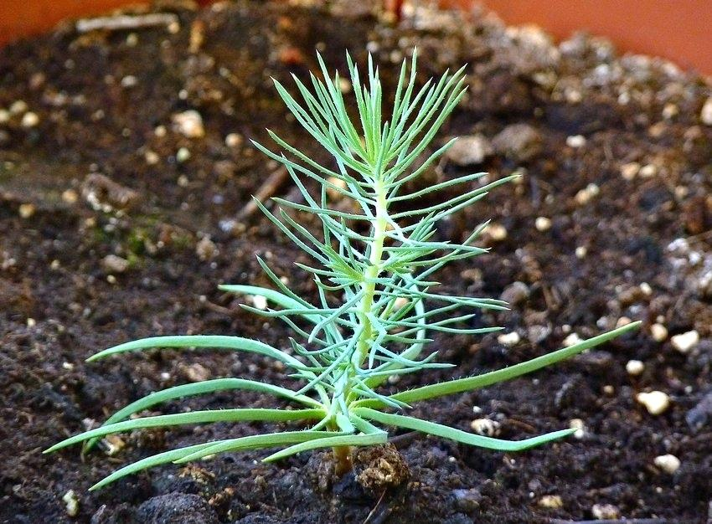
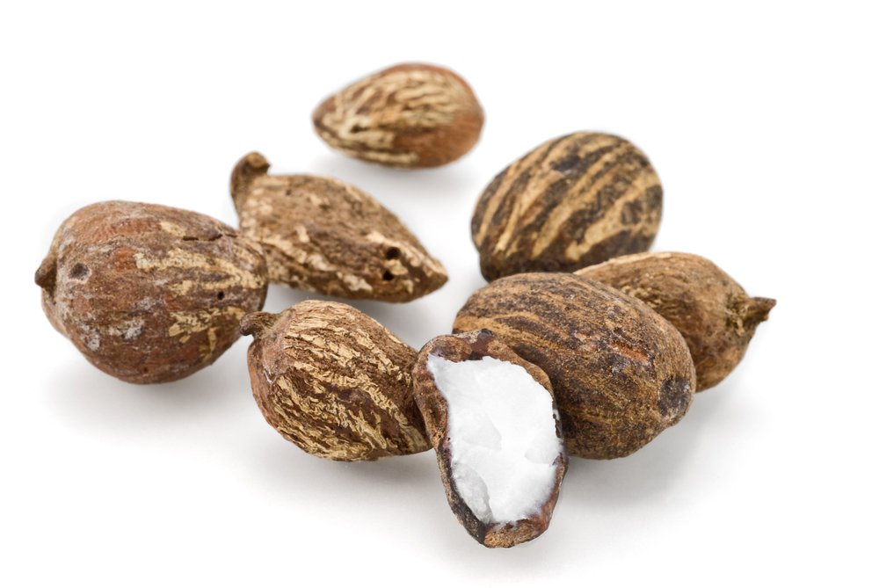
Дарахтларннг уруғи тупроқда қулай шароитларни юзага келиши (намлик, иссиқлик, кислород ва ёруглик) билан уна бошлайди.
Уруғларни униш жараёни қуйидагича кечади: аввал намлик таъсирида уруғ бўкади, яъни тупроқ нами уруғ пўстлоги орқали шимилади ва сув эндосперма ва муртак ҳужайраларига киради.
Сув шимилиши билан уруғ магзидаги энзим ферментлари таъсирида эндосперма ёки уруғпаллалардаги заҳира моддалар эрийди, эритма муртак ҳужайраларига, яъни бошланғич илдиз ва учки ўсиш нуқтасининг меристема ҳужайраларига тарқалади

Slide 7
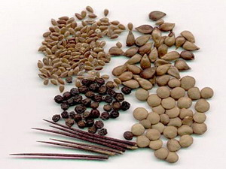
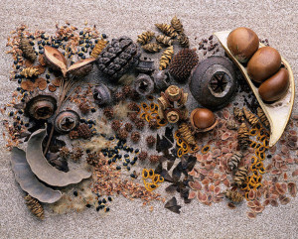
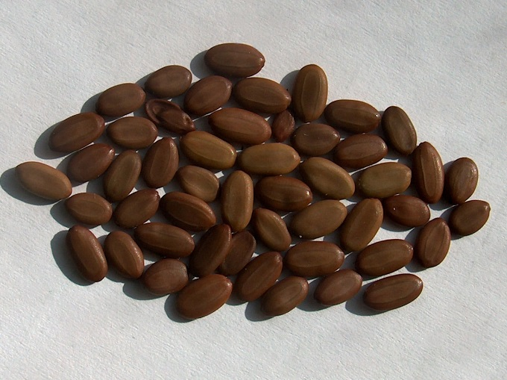
Айрим дарахт ва буталарнинг уруғи қаттиқ пўстли бўлсада, тез бўкади чунки уларнинг қалин ташқи пўстида майда тешикчалар бўлиб, улар орқали сув яхши шимилади. Уруғ бўккандан сўнг тез уна бошлайди, энг олдин илдиз пайдо бўлади. Ўсиш учун қулай шароит бўлсада, оддий шум, заранг, арғувон, нормушк, граб, олма, нок, олча, олхўри, наъматак, зирк, четан, калина, дўлана, крушина, шумурт каби дарахтларнинг уруғи кўп йиллаб унмай ётади.

Slide 8
Физиологик тиним даврига эга уруғларни яхши униши учун улар экишдан олдин турли эритмаларда сақланади, ёки стратификация қилинади.
1 қисм уруғлар 3 қисм ювилган дарё қумида аралаштирилиб нам ҳолда сақланади
Стратификация муддати 1 ойдан 3 ойгача давом этиши мумкин.
Стратификация натижасида уруғнинг пўсти орқали намлик шимилади ва унишга тайёргарлик жараёни бошланади, уруғларни униш қобилияти ошади
Стратификация жараёни қуйидагича:

Slide 9
Уруғларнииг асосий сифат кўрсатгичи - унувчанлик бўлиб, у қуйидаги омилларга
Уруғ ёшига
Сақлаш шароитига;
Уруғнинг етилганлик (пишганлик) даражасига боғлиқ.

Slide 10
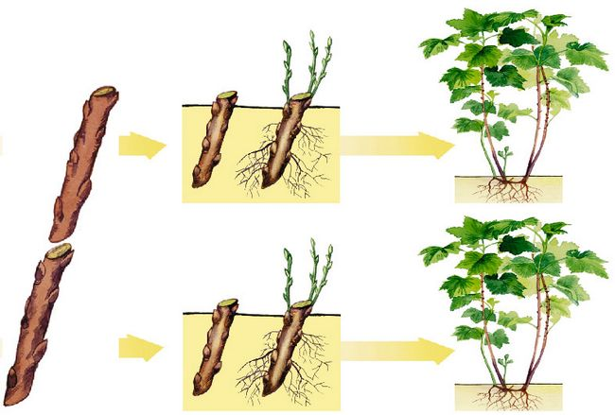

Дарахт-бута ўсимликлари учун вегетатив кўпайиш ва янгиланиш хусусияти хос бўлиб, бу усулда ўсимликларни кўпайиши табиатда кўп учрайди. Вегетатив кўпайиш усуллари ўрмончиликда, боғдорчилик ишларида дарахт-бута ўсимликларини халқ хўжалигида муҳим аҳамиятга эга қимматли турларини кўпайтиришда кенг қўлланилади. Вегетатив кўпайтириш усуллари орқали кўпайтирилган кўчатлар ота-оналик наслий белгиларини ўзида тўлиқ сақлаб қолади.

Slide 11
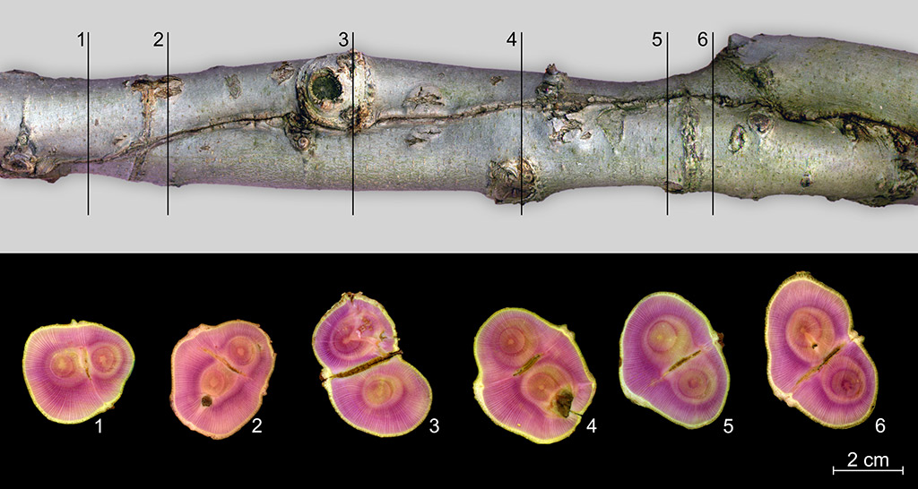
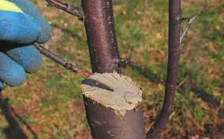
Дарахтларнинг ўсиши ва танасини йўғонлашуви натижасида пўстлоғидаги тиним ҳолатдаги куртаклар қуриб қолиши мумкин. Бу ҳодиса айрим дарахт турларида тез, бошқаларида эса аста-секинлик билан кечади. Тиним ҳолатидаги куртакларнинг қуриб қолишига ўсиш шароитлари кучли таъсир қилади: шароит қанчалик яхши бўлса, дарахт тез ўсиб ривожланади, лекин куртаклар тез қурийди. Куртакларни қуришини асосий сабаби тез ўсиш натижасида тиним ҳолатидаги куртак тананинг ёғочлик қисмидан кўтарилиб, ундан узоқлашади ва охир-оқибатда тана билан алоқаси узилгач у қуриб қолади.

Slide 12
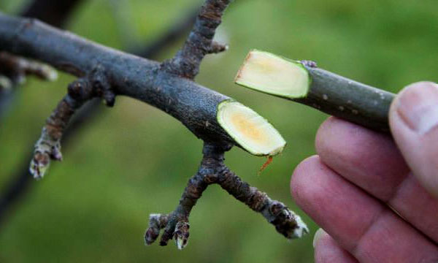
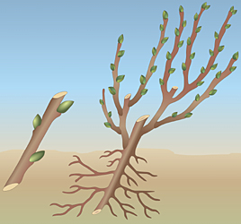
Тиним ҳолатидаги қўшимча куртаклардан ташқари айрим дарахтлар поясида илдиз муртаклари пайдо бўлиб, қулай шароитда улардан қўшимча илдизлар ривожланади. Илдиз муртаклари пояда ўзак нурлари камбийни кесиб ўтадиган жойда пўстлоқда вужудга келади. Улар узоқ вақт тиним ҳолатида бўлиши мумкин. Илдиз муртаклари камбийда ҳосил бўлади, улар ўсишдан қисман тўхтаган қўшимча илдизлардир. Илдиз муртаги ҳосил бўладиган дарахт ва буталар қаламчадан ва пархиш йўли билан осон кўпаяди. Илдиз муртакларидан қўшимча илдизлар ўсиб чиқиши учун поянинг шу қисми нам тупроққа ёки сувга тегиб туриши зарур.

Slide 13
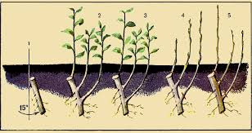
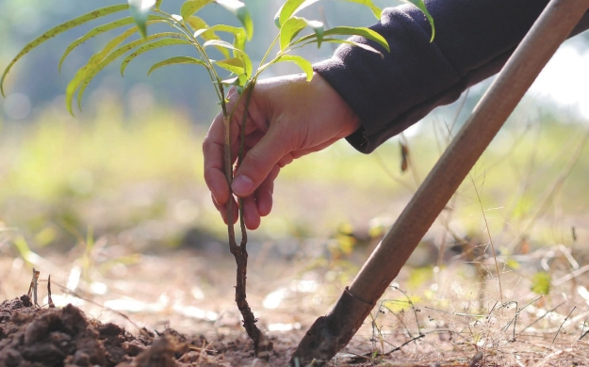
Илдиз бачкиси дарахт ва буталарнинг илдизидаги қўшимча куртакдан ўсиб чиқади. Илдиз бачкиси одатда илдизи эр юзига яқин горизонтал жойлашган дарахт ва бута турларида ҳосил бўлади. Илдизларнинг эр юзига яқин жойлашган қисмида тўда-тўда қўшимча куртаклар ҳосил бўлиб, улар бачкилайди. Айрим дарахтларнинг вертикал жойлашган илдизидан ҳам бачкилар ривожланади. Илдизидан бачкилаш тоғтерак, оқтерак, оқ акация, терн олчаси, малина, маймунжон, беҳи, тотим, қандағоч каби дарахт ва буталарда кўп кузатилади.

Slide 14
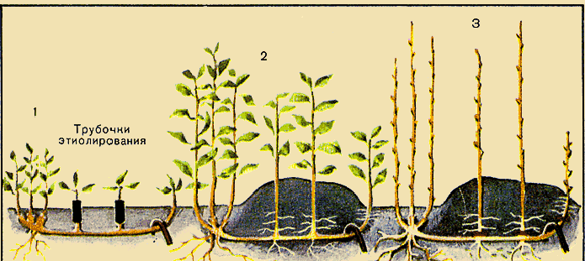
Ўсимлик новдасини она ўсимликдан ажралмаган ҳолда эрга тегиб турган жойидан илдиз олиб кўкариши пархиш йўли билан кўпайиш деб аталади. Пархиш йўли билан кўкартирилган ўсимлик она ўсимликдан ажралиб мустақил яшай бошлайди. Пархиш йўли билан кўпайиш хусусиятига эга дарахт-буталарда эр юзига яқин тупроқ билан кўмилиб қолган новдаларда қўшимча илдиз ҳосил бўлади.

Slide 15
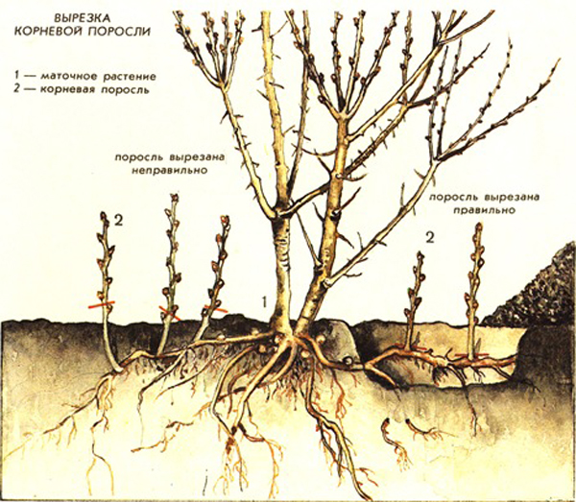
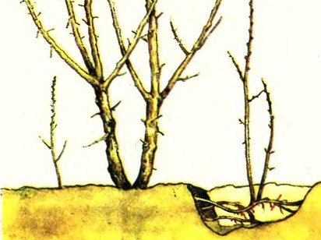
Табиатда қаламча ва поядан кўпайиш оз учрайди, улар асосан сернам дарё водийларида, тўқайларда ўсувчи тол ва теракда кузатилади. Уларнинг синиб тушган новдалари сув билан оқиб кетади ва янги эрда лойга кўмилиб қолган жойидан илдиз ҳосил қилиб янги ўсимлик ривожланади.

Slide 16
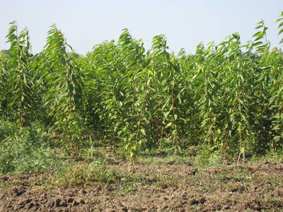
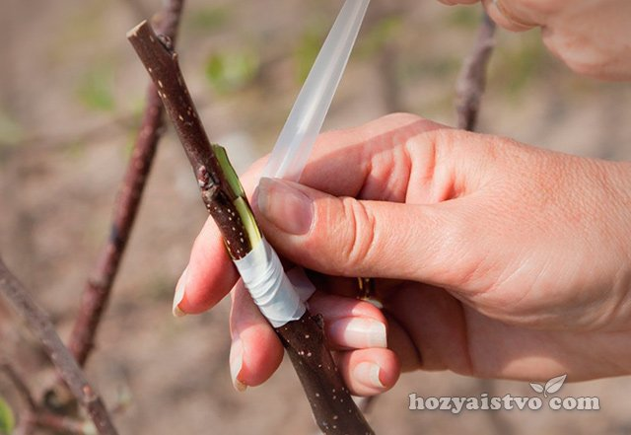
Сунъий пархиш усули қуйидагича: новда она ўсимлик тубидан бошлаб ковланган ариқчада ётқизилиб тупроқ билан кўмилади ва новда учи ер юзасида қолдирилади, новданинг кўмилган жойларидан илдиз пайдо бўлади ва мустақил ўсимликнинг ривожланиш жараёни бошланади. Пархиш йўли билан кўпайтирилган ўсимликлар новдадан илдиз олмагунча она ўсимликдан ажратилмайди.

Slide 17
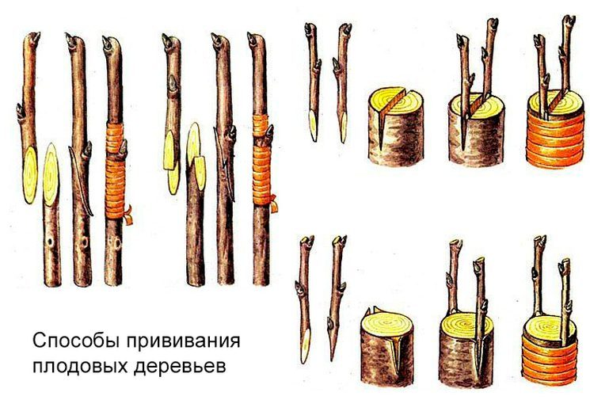
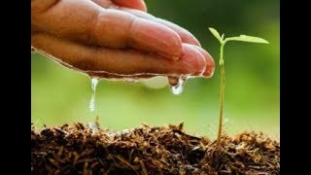
Қимматли дарахт ва буталар айниқса мевали дарахтлар пайванд усулида ҳам кўпайтирилади. Пайвандлашнинг искана пайванд, куртак пайванд усуллари кенг қўлланилади. Одатда пайвандланадиган ўсимлик пайвандтаг, пайванд бўлувчи ўсимлик пайванддуст деб аталади. Пайвандтаг ва пайванддуст бир тур ёки бир туркумга ё бўлмаса бир оилага мансуб бўлиши керак.

Slide 18
ЭЪТИБОРИНГИЗ
У Ч У Н
РАХМАТ !!!

